Slide 1
THE SCRAP KNIGHT!
Выполнено Кабановой Софией, Калугиным Алексеем, Ким Кириллом

Slide 2
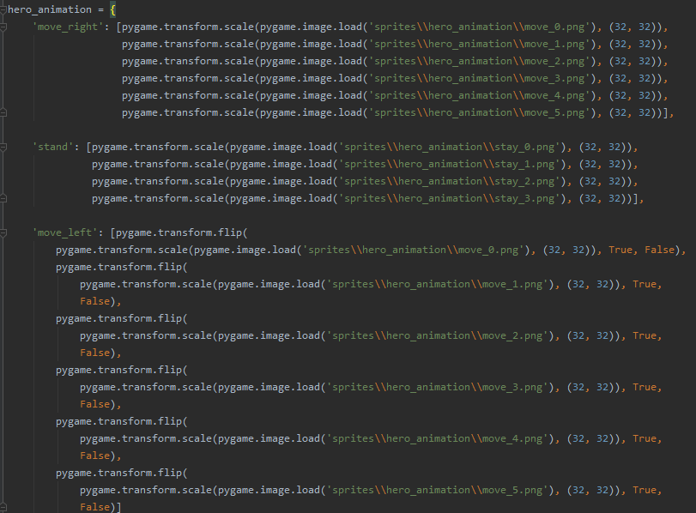
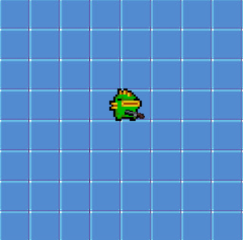
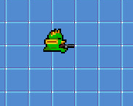
СОБСТВЕННО САМ ГЕРОЙ
Герой представляет из себя спрайт, у которого постоянно меняется картинка. Таким образом мы смогли сделать анимацию не только для движения, но и для состояния спокойствия

Slide 3
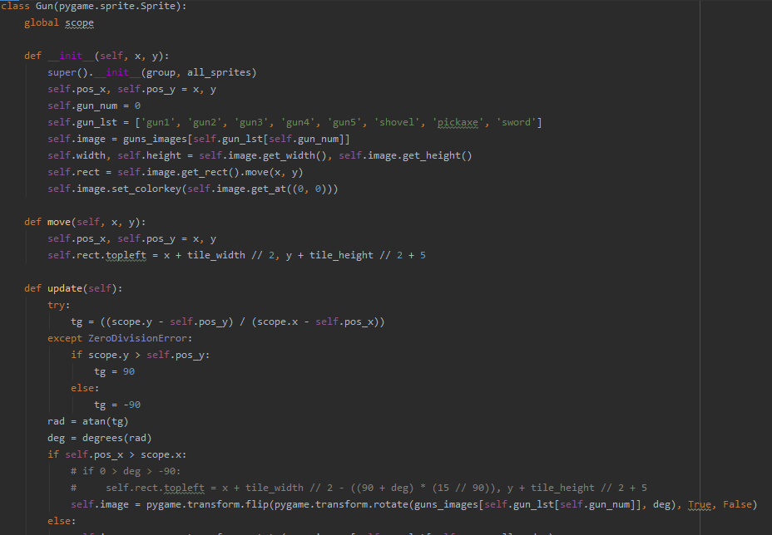
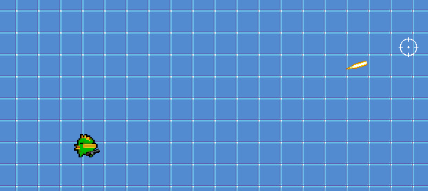
СТРЕЛЬБА
У героя есть его небольшой, но любимый пистолет. При нажатии на ЛКМ выпускает пулю, летящую до прицела. Патроны ограничены.

Slide 4
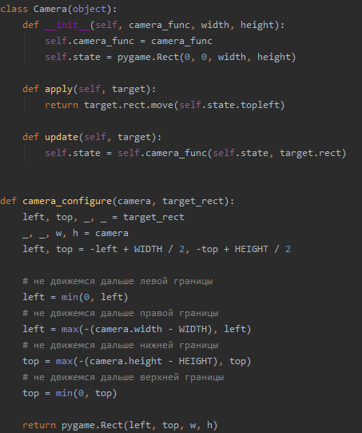
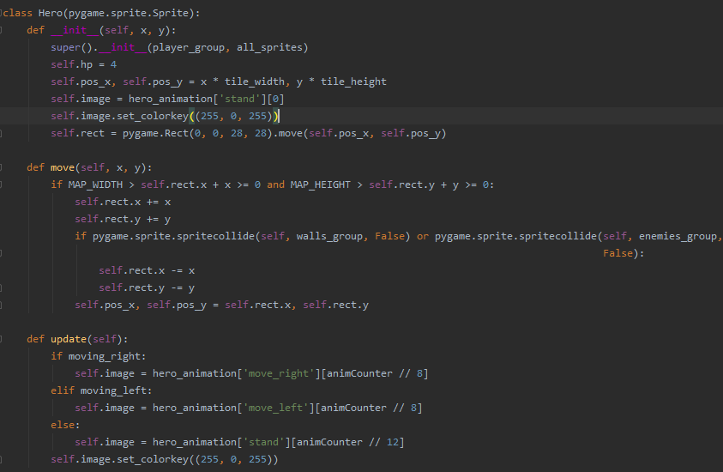
ПРОГРАММНЫЙ КОД. КЛАССЫ
Heart – Здоровье
Tile – Клетка поля
Hero – Герой
Scope – Прицел
Gun – Оружие
Bullet – Патрона
EnemyBullet – Вражеская пуля
Enemy – Враг
Rat – Крыса
EnemyGun – Вражеское оружие
Camera - Камеры игры

Slide 5
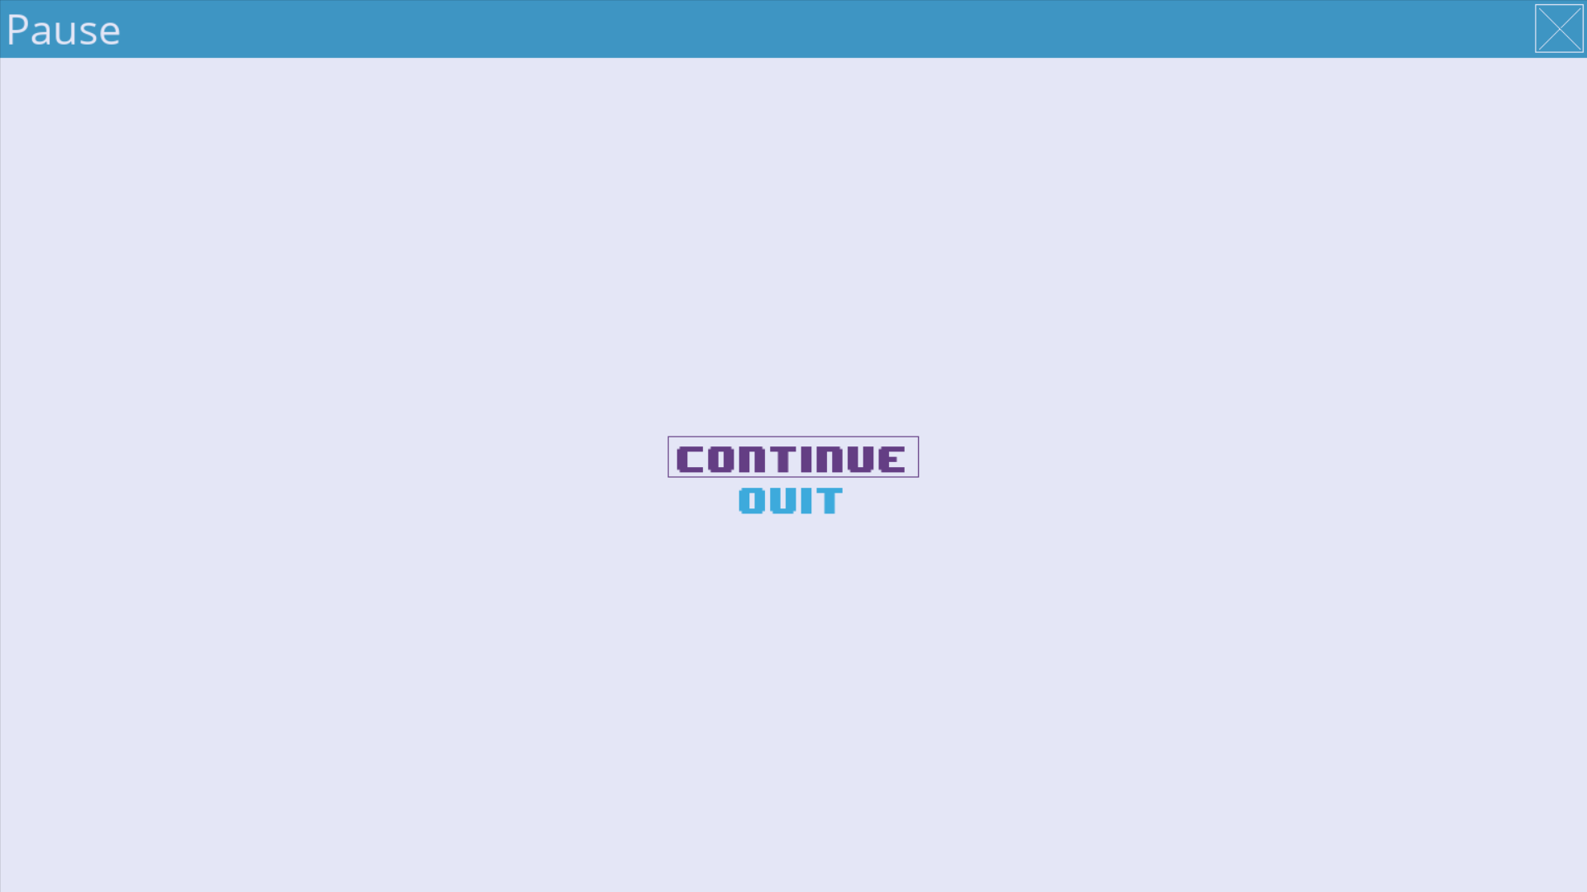
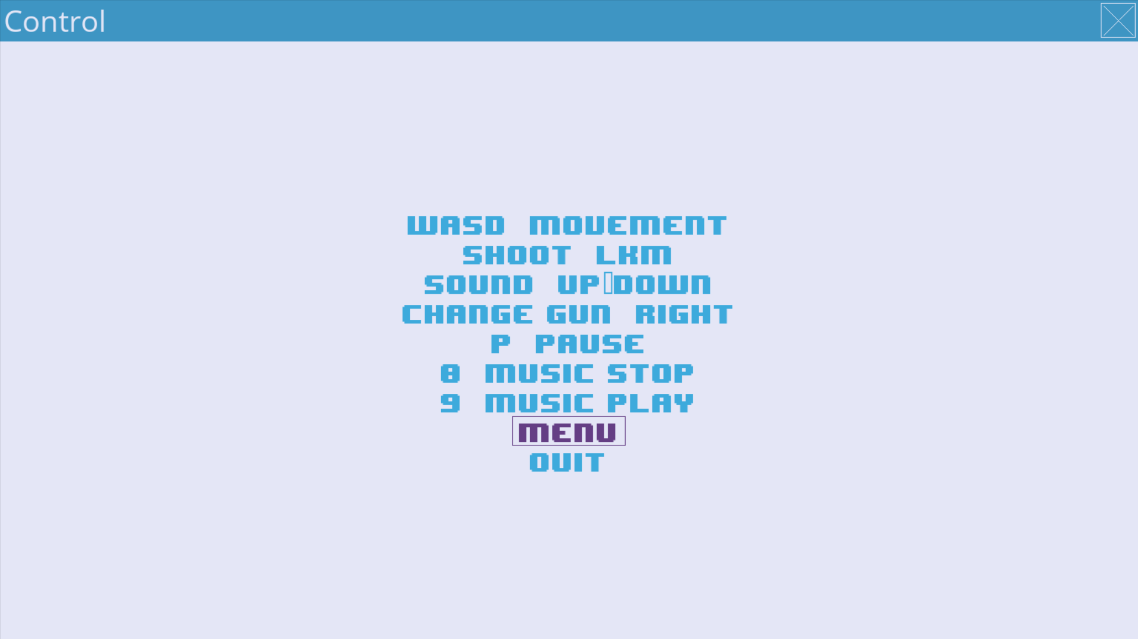
ВОЗМОЖНОСТИ
Можно игру ставить на паузу.
В главном меню есть управление.

Slide 6
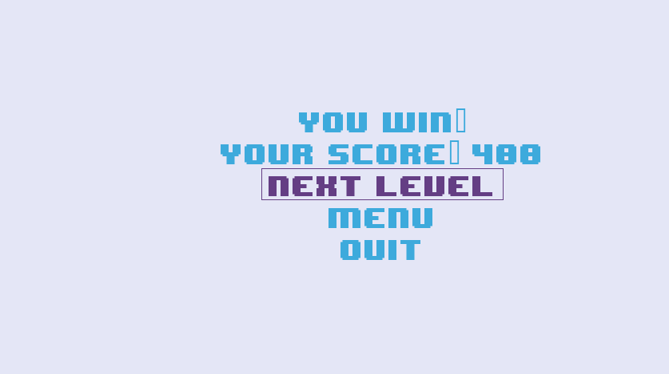
СУТЬ ИГРЫ. ОЧКИ
За каждого убитого врага игрок получает очки. В конце игры высвечивается их общее количество. Чем больше, тем лучше

Slide 7
СПАСИБО ЗА ВНИМАНИЕ

